Slide 1
vbudushee.ru
Интеграция содержания программы по развитию личностного потенциала
в образовательную деятельность
__________________________
Муниципальное автономное дошкольное образовательное учреждение города Калининграда
детский сад № 109
17 октября 2024 г.

Slide 2
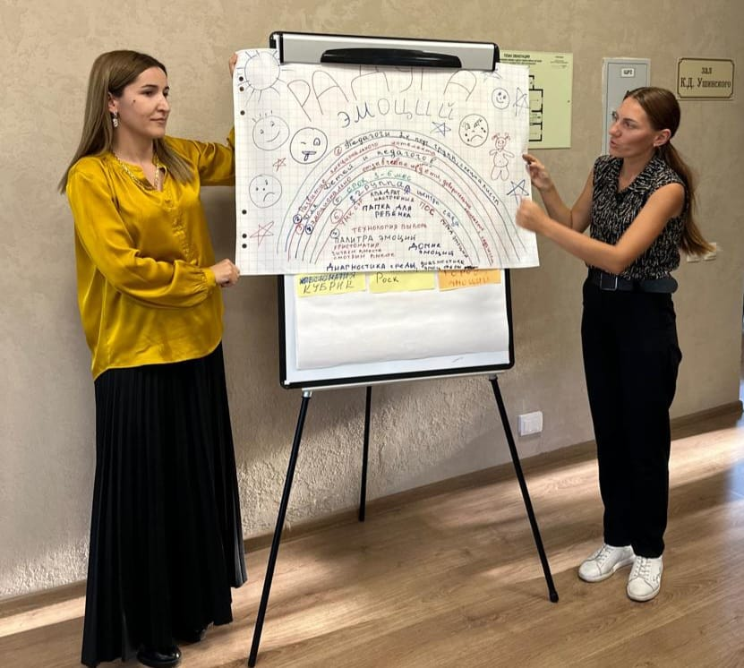
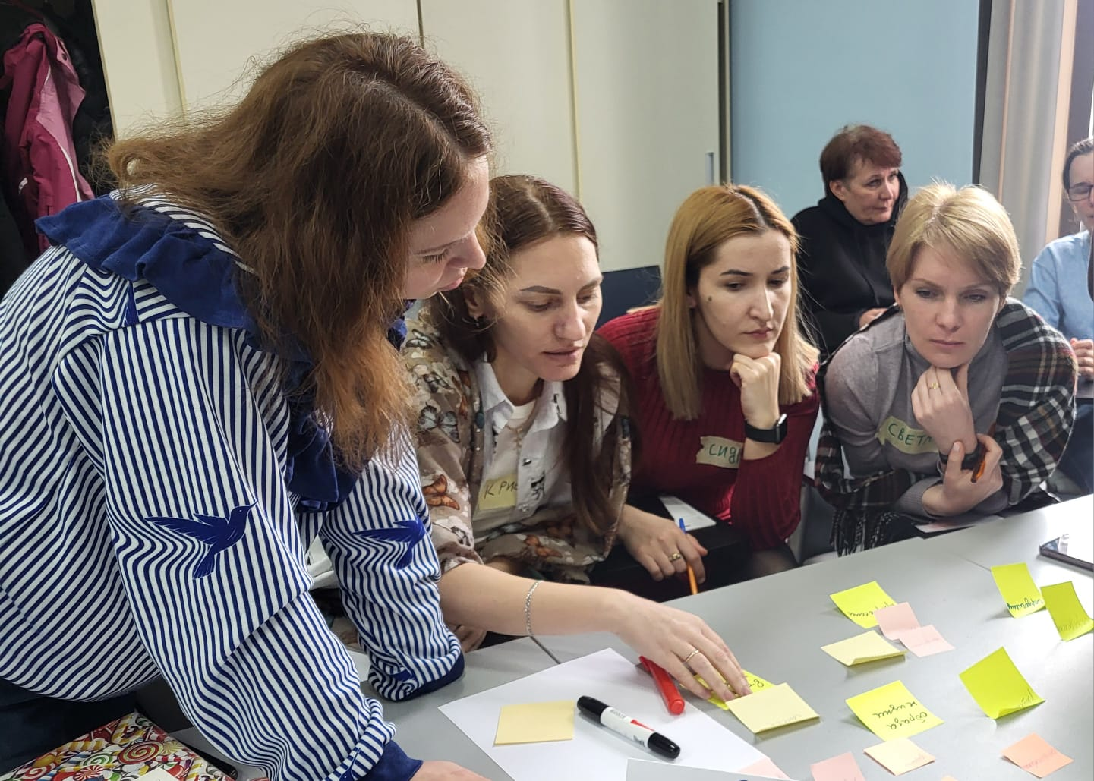
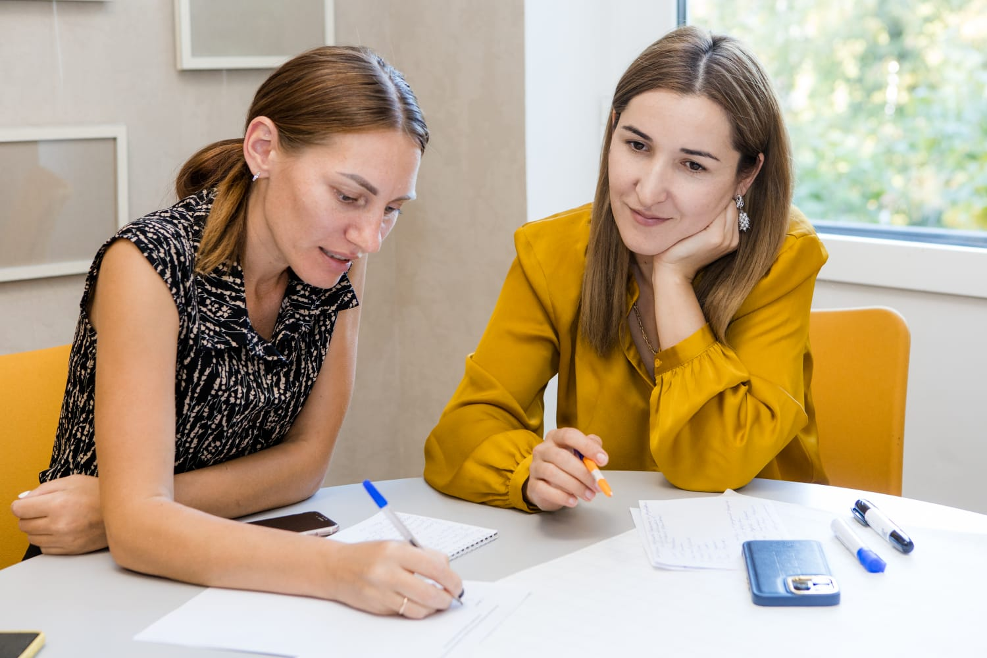
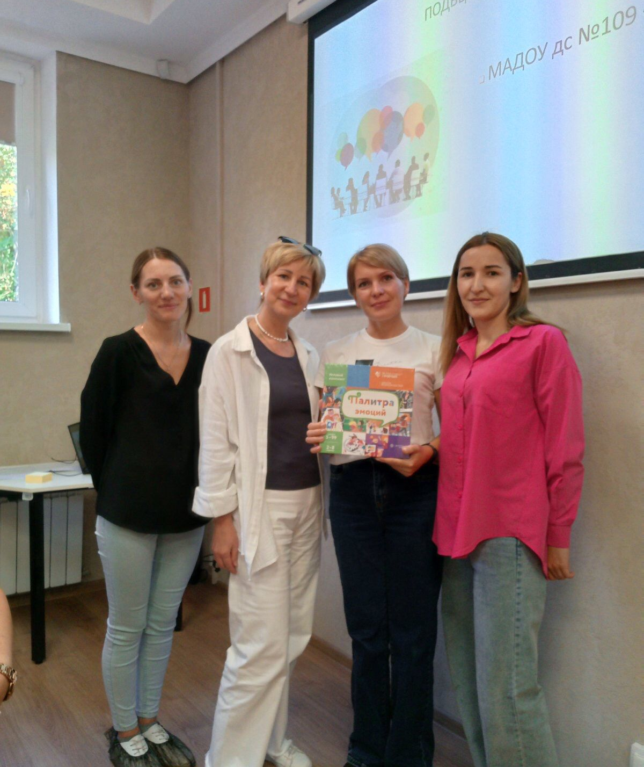
Наша педагогическая команда:
Состав команды:
Грязнова Кристина Владимировна - воспитатель;
Колдунова Светлана Сергеевна – воспитатель;
Абдуллаева Сидрат Магомедшефиевна – воспитатель;
Конзаева Олеся Николаевна - педагог-психолог.
III место за достижение в обучении заочного курса
«Социально-эмоциональное развитие дошкольников»,
наш приз игра «Палитра эмоций»
Наш девиз
«Мы открываем двери в мир эмоций
каждому ребенку»

Slide 3
Что мы хотим сделать?
Формирование социально-эмоционального благополучия ребенка через развитие эмоционального интеллекта детей старшего дошкольного возраста
Для кого?
- дети 6-7 лет (активные, любознательные, дети с ОВЗ)
- невовлечённые (пассивные) родители
педагоги, специалисты
Зачем?
1. У детей будут сформированы представления о базовых эмоциях и чувствах.
2. Повысится способность детей к восприятию своих эмоций и распознаванию эмоций других людей (осознание, понимание и управление эмоциями)
3. Дети приобретут навыки сотрудничества и конструктивного взаимодействия (дети станут более открытыми, сплоченными)
Будет улучшено психоэмоциональное состояние детей, снижены агрессивные проявления, дети меньше будут ссориться и смогут разрешать возникающие конфликты самостоятельно.
Родители начнут лучше понимать, что чувствует ребенок и почему он делает именно так.

Slide 4
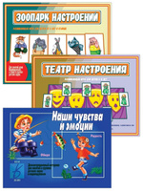
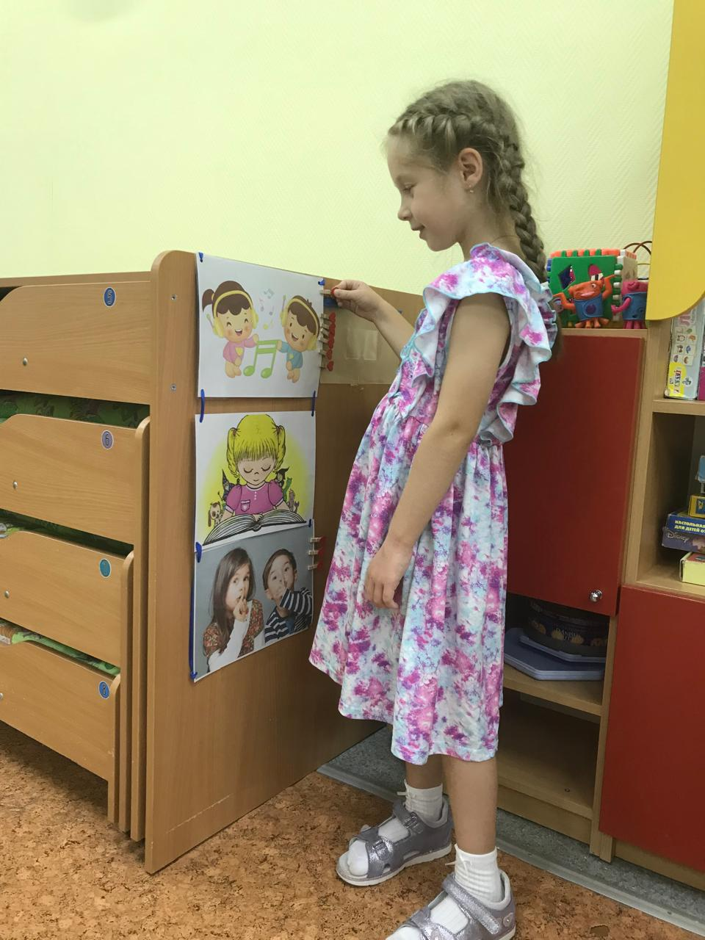
Когда?
Сроки реализации идеи - 6-7 месяцев
Примерная дата презентации итоговых результатов - середина апреля 2025 года
Как?
ПОС, практикумы для педагогов, педагогическое кафе, педагогические объединения
Игровые ситуации с детьми, беседы, просмотр мультфильмов с обсуждением сюжета и героев
Занятия с детьми с использованием УМК по социально-эмоциональному развитию детей
Семейный клуб (родительский клуб) «Счастливый малыш», тренинги с родителями (игра «Палитра эмоций» и др.), совместные мастер-классы с детьми и родителями
Платформа для родителей «Школа возможностей» («Смотрим вместе», «Читаем вместе», подкасты для родителей)
Пополнение предметно-пространственной среды
играми, пособиями на развитие эмоциональной сферы
детей, оформление уголков в группе
«Звезда недели»
Игротерапия
Сказкотерапия
Арт-терапия

Slide 5
Сферы изменений в нашей образовательной организации
Культура организации ПОС стала более творческой и сплоченной, повысился уровень культуры общения Некоторые события стали частью уклада детского сада (педагогическое кафе, творческие группы) Чаще организуем совместные мероприятия с педагогами (встречи в неформальной обстановке, методический автобус, экскурсии и т.д.) Взаимоотношения с родителями приобрели партнерский характер Обеспечение свободы выбора для всех детей | Личностное и профессиональное развитие педагогов Педагоги стали более активнее пополнять ППС и у них повысился уровень оценивания среды в группе Появился более активный интерес во взаимодействии педагогов У педагогов повысилось профессиональное мастерство в рамках РЛП, самообразование педагогов, возможность для профессионального роста Повышение внутренней и внешней мотивации педагогов
Содержание и организация образовательной деятельности Ненасильственное общение В предметно-пространственной среде появился «голос (рука) ребенка» Выбор ребенка в деятельности (фиксация выбора) Активное подключение родителей в образовательный процесс через проведение совместных мероприятий (экскурсии выходного дня, акции и т.д.) | Пространственно-предметная среда Разделение группы на смысловые центры Появился уголок «Эмоций и настроения» Выбор ребенка в деятельности Новые игры на развитие эмоционального интеллекта Уголок уединения (релаксации) Различные формы «мирилок» Создание условий для реализации возможностей (библиотека) Органичная встроенность микросреды в пространстве группы

Slide 6
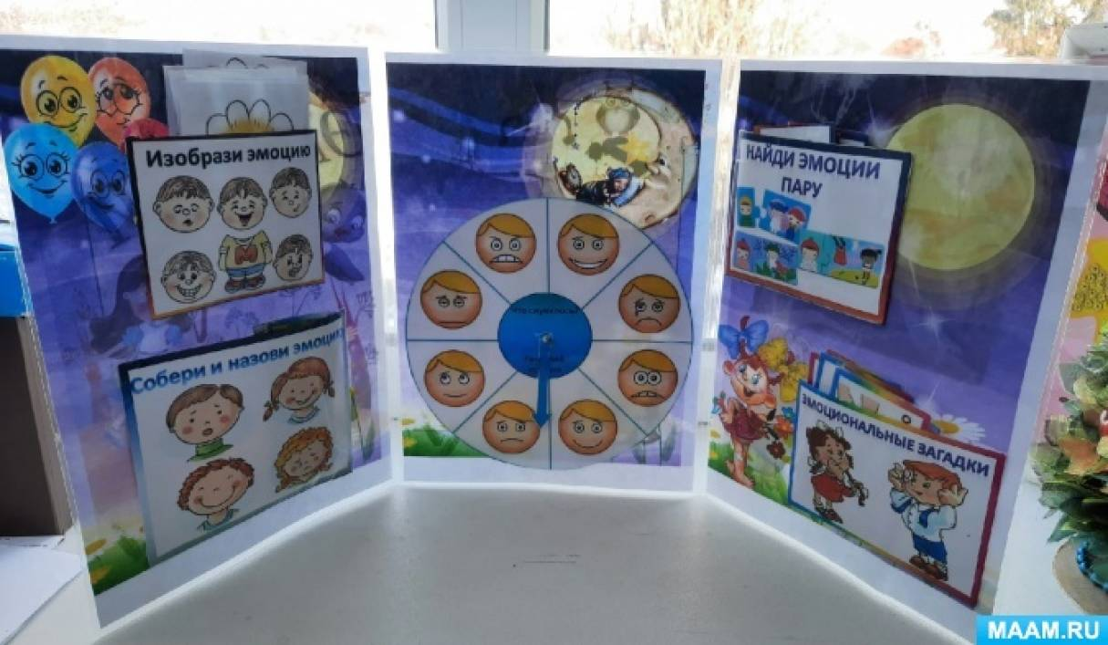
Используемые инструменты Программы РЛП:
ПОС
УМК «Социально-эмоционального развития дошкольников»
Технология выбора
Обмен опытом работы педагогов
Командные игры, деловые игры (на сплочение, объединение коллектива)
Игра «Палитра эмоций»
Квадрат настроения (путеводитель по эмоциям)
Доска пожеланий
Платформа «Школа возможностей» («Вклад в будущее») (смотрим вместе, читаем вместе… онлайн курсы для родителей)
Соглашение (кодекс взаимодействия)
Методические продукты:
- План работы по организации проекта
Конспекты сценариев различных мероприятий (мастер-классов для родителей, развлечения и праздники совместно с родителями)
Создание чек-листов дидактических игр, пособий
Методические рекомендации для родителей и педагогов (буклеты, памятки и т.д.)
Программа (опыт работы или проект) на развитие эмоционального интеллекта
дошкольников (презентация программы (опыта работы)
Кейсы для педагогов (решение педагогических ситуаций)
Лэпбук на развитие эмоционального интеллекта (книжки-малышки)
Выставка образовательных продуктов (тематических рисунков)
«Книга добрых дел»
Театральная постановка «Головоломка»(игры-драматизации)
Портфель педагогических идей

Slide 7
Возможные риски:
Выход из затруднений:
Отсутствие заинтересованности, а иногда и безразличие родителей Пассивность, инертность педагогов Недостаточный эмоциональный контакт детей и родителей Недостаток финансирования для приобретения методических материалов для занятий в УМК (тетради, папки и т.д.) Отсутствие элементов новизны, современных подходов в ППС. Недостаточное материальное вознаграждение педагогов Недостаточное финансирование проекта Затруднения в нахождении времени для проведения мероприятий Трудности детей в понимании данной темы | Повышение компетенций родителей в вопросах эмоционального интеллекта через активные формы взаимодействия Использование различных технологий для привлечения родительской общественности Создание родительских сообществ по интересам, обмен опытом родителей между собой на различные темы Проведение совместных мероприятий с детьми и родителями (мастер-классы «Научился сам – научи ребенка (родителя)», праздники, развлечения, посиделки, родительский клуб и т.д.) Компетенции 4К для педагогов (коммуникация, креативность, критическое мышление, кооперация) Модификация (классификация) методического материала по теме развития эмоционального интеллекта Качественная предварительную работу по проекту

Slide 8
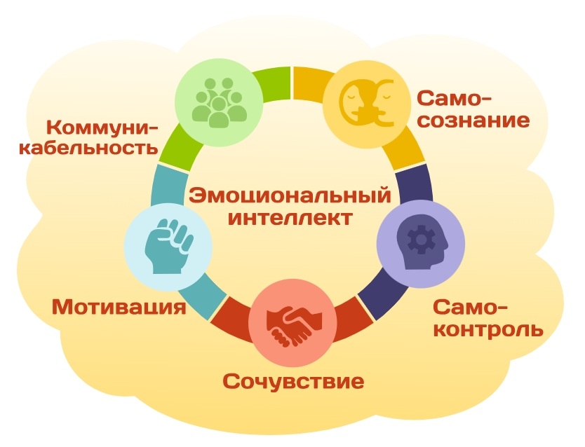
Календарь событий:
Мониторинг эмоциональной сферы дошкольников
Тематический план работы с родителями
Предварительная работа
- беседы с детьми,
- чтение художественной литературы,
- просмотр мультфильмов,
- проигрывание различных ситуаций для осмысления сюжета с подробным обсуждением не только поступков героев, а в первую очередь чувств и эмоций героев.
Мини-проекты «Разбуди в ребенке волшебника»
Мастер-классы с педагогами
Тематические родительские посиделки
Семейный клуб «Счастливый малыш»
Педагогическое кафе «Эмоциональный мир ребенка»
Портфель педагогических идей

Slide 9
Ожидаемый результат:
дети станут увереннее в себе (повысится их самооценка), более открытые, самостоятельные и чувствительные к эмоциям других людей;
смогут выражать словами и проявлять свои чувства, объясняя их появление;
смогут контролировать себя, свои чувства так, чтобы они не «переливались через край», сознательно влиять на свои эмоции и свои взаимоотношения с другими детьми;
образовательная среда станет более разнообразной, гибкой, доступной;
повысится взаимопомощь детей друг к другу и помощь младшим дошкольникам;
развитие эмоциональной компетентности детей, родителей и педагогов;
приобретение важных социальных навыков конструктивного взаимодействия всех участников образовательных отношений;
усиление общности, единства участников образовательного процесса;
у педагогов повысится эмоциональная устойчивость и самоуправление, снизится уровень стресса и риска эмоционального выгорания на рабочем месте;
улучшение качества межличностных отношений и коммуникаций педагог-родитель-ребенок

Slide 10
Идея командного взаимодействия с другой образовательной организаций:
Командное взаимодействие с МАДОУ д/с № 116
Организация ПОС (октябрь)
Экскурсии в группы, где проводится проект (ноябрь)
Практикум с использованием игры «Палитра эмоций» и других (декабрь)
Взаимное обогащение педагогов практическим материалов (педагогические посиделки) (январь)
Делимся играми и пособиями в разных возрастных группах (онлайн встречи)
Взаимообмен для изменения пространства групп (февраль)
Решение педагогических ситуаций посредствам кейс технологий (март)
Презентация опыта работы (проекта) (апрель)

Slide 11
БЛАГОДАРИМ ЗА
ВНИМАНИЕ

